Slide 1
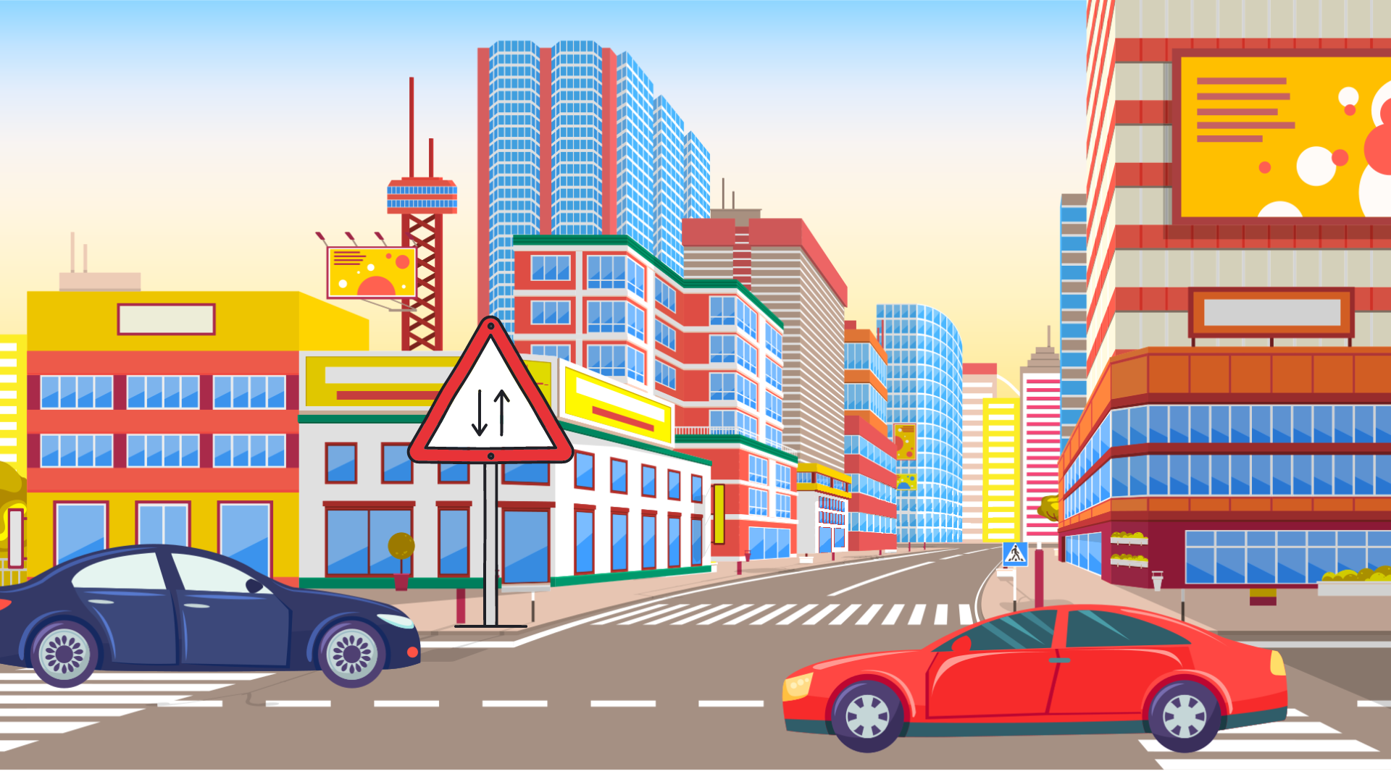
Thứ … ngày … tháng … năm …
Thứ … ngày … tháng … năm …

Slide 2
– Nhận biết một số loại tam giác. Nhận biết đường cao của tam giác.
– Vẽ được đường cao của hình tam giác.
– HS có cơ hội để phát triển các năng lực tư duy và lập luận toán học; sử dụng công cụ, phương tiện học toán; giải quyết vấn đề toán học, giao tiếp toán học và các phẩm chất yêu nước, chăm chỉ, trung thực, trách nhiệm.

Slide 4
Lan Hương - 035.447.3852
Biển báo có hình tam giác màu trắng trên nền màu xanh.
Biển báo này cho phép người đi bộ qua đường.

Slide 6
1. Hình tam giác

Slide 7
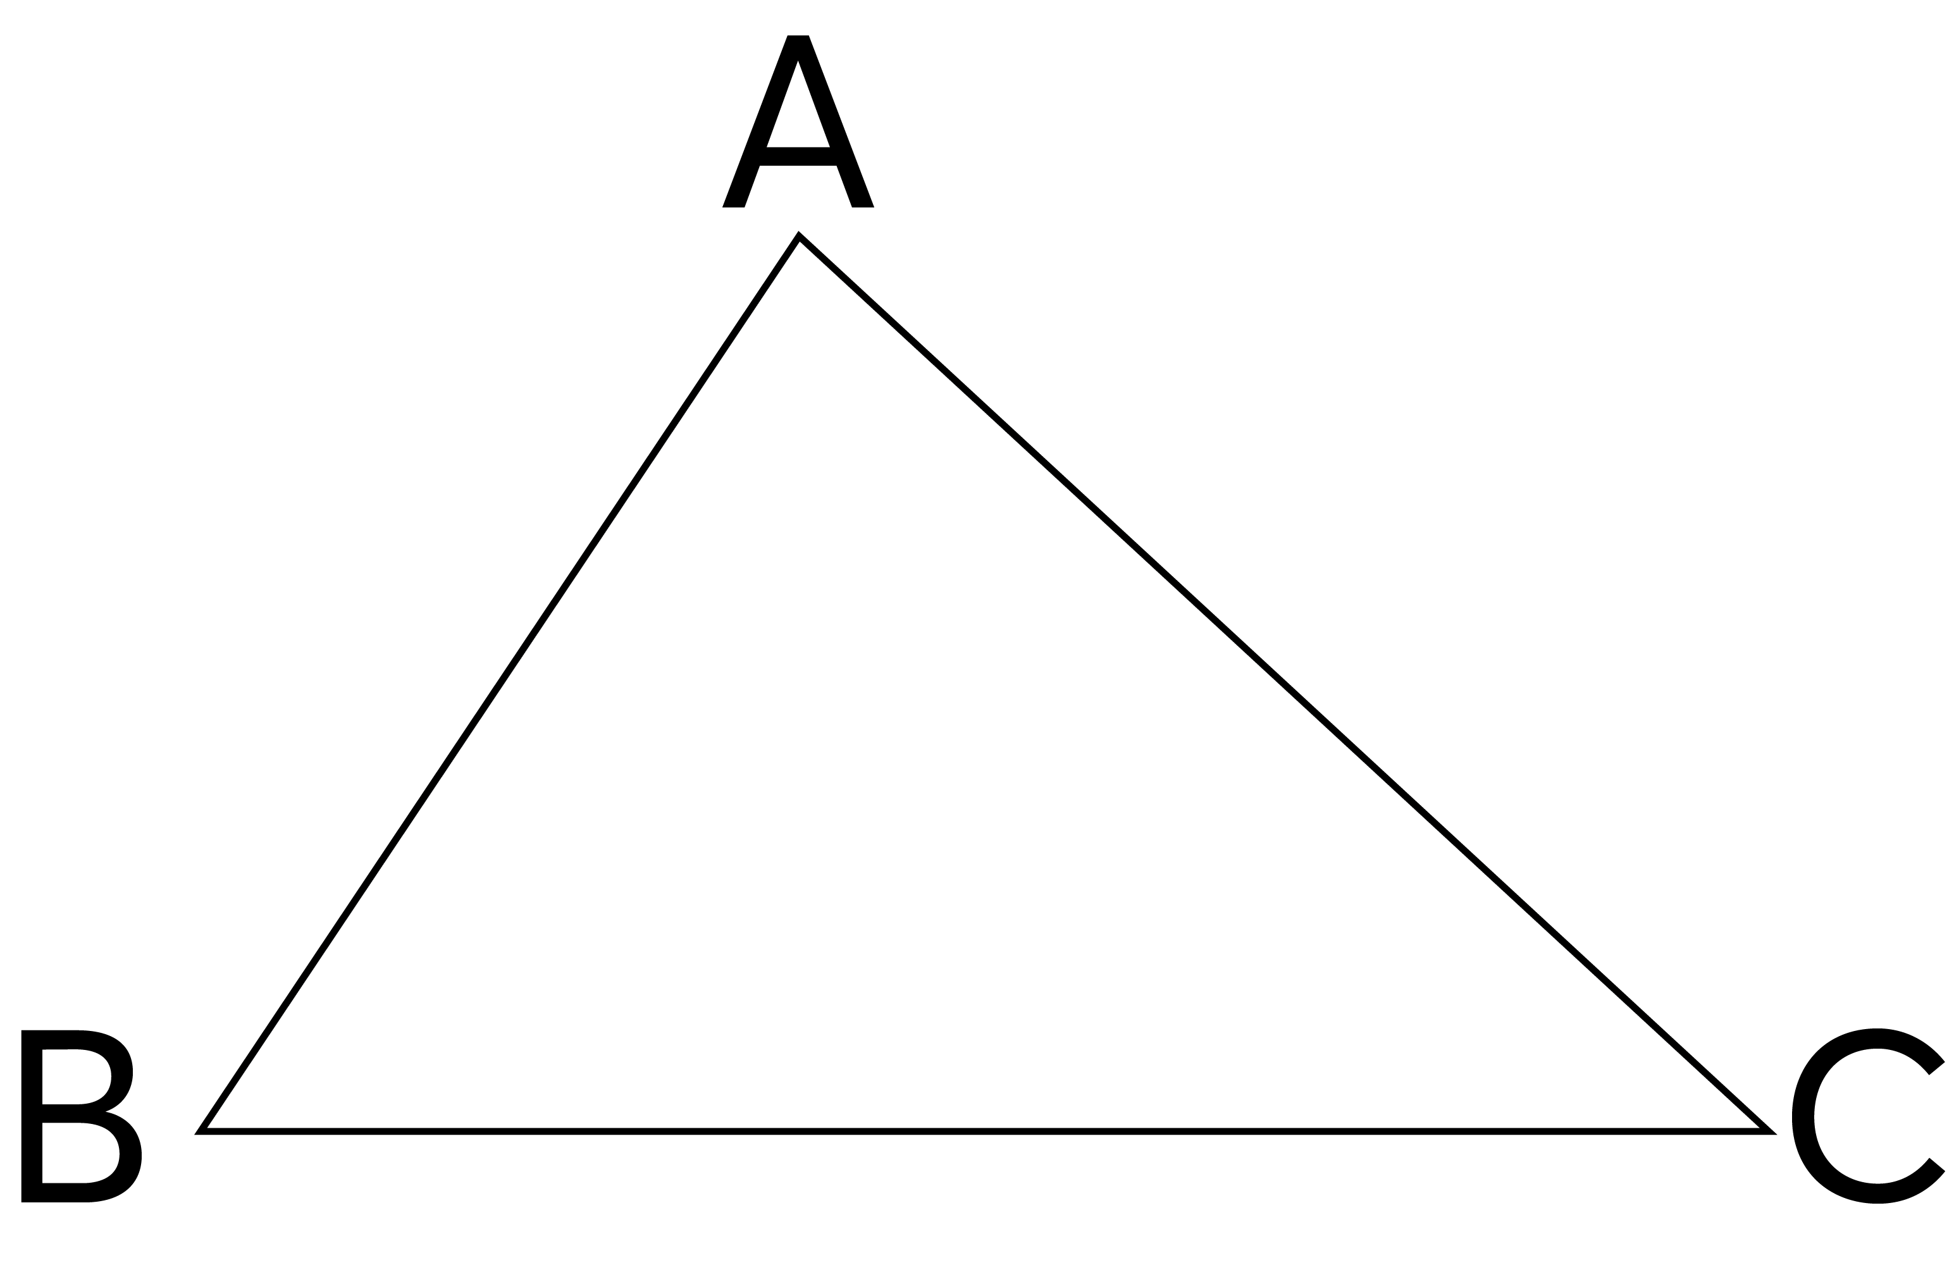
+ Đây là tam giác ABC.
+ Tam giác ABC có:
Ba đỉnh: A, B, C;
Ba cạnh: AB, BC, CA;
Ba góc: góc đỉnh A, góc đỉnh B, góc đỉnh C.

Slide 8
2. Phân loại các hình tam giác

Slide 9
Em hãy nêu các góc đã học ở lớp 4 ?

Slide 10
1
2
Góc vuông
Góc nhọn bé hơn góc vuông
4
3
Góc tù lớn hơn góc vuông
Góc bẹt bằng hai góc vuông

Slide 11
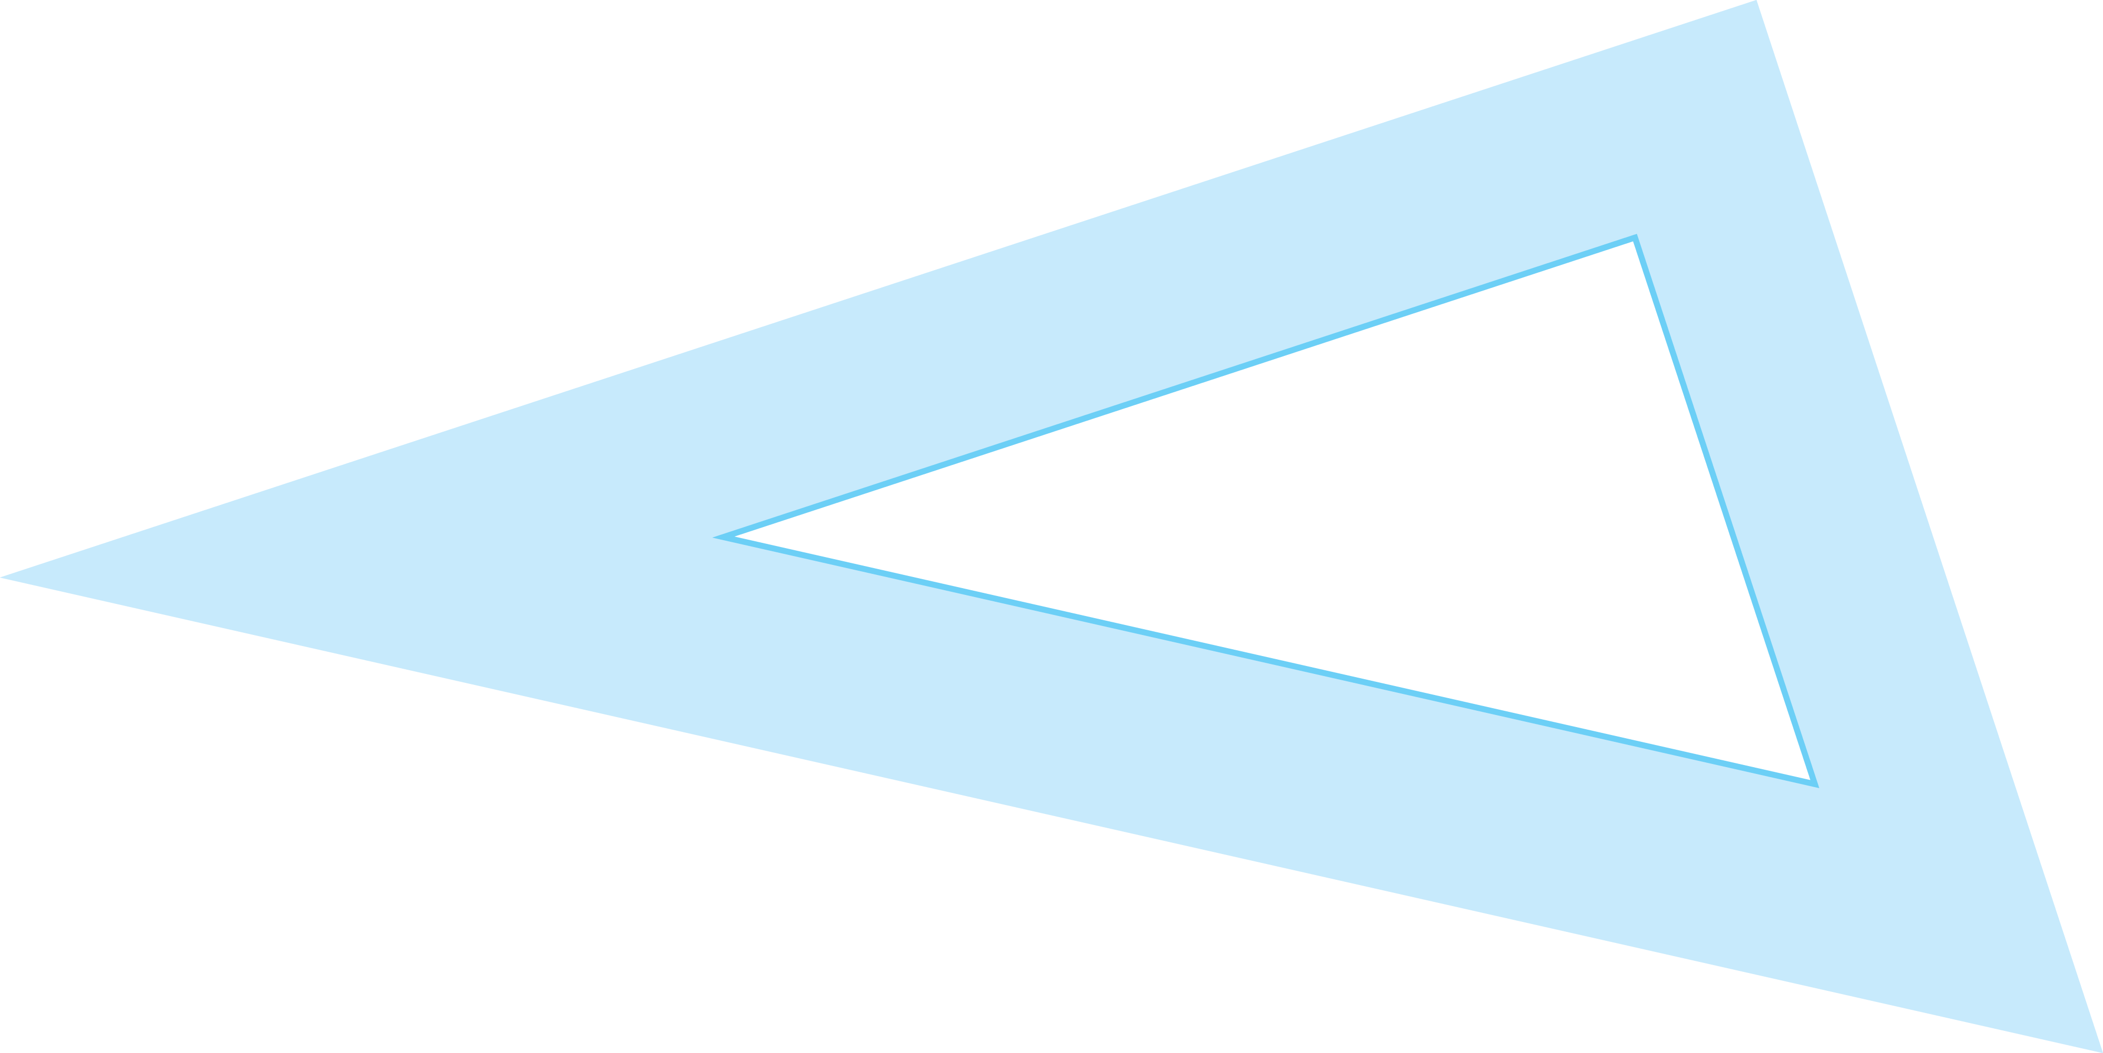
Hình 1
Hình 2
Hình 3
Hình 4
Mỗi góc của tam giác là loại góc gì? Vuông, nhọn hay tù?

Slide 12
3. Đáy và đường cao

Slide 13
H
BC là đáy, AH là đường cao ứng với đáy BC.
Độ dài AH là chiều cao.

Slide 14
4. Vẽ đường cao của hình tam giác

Slide 15
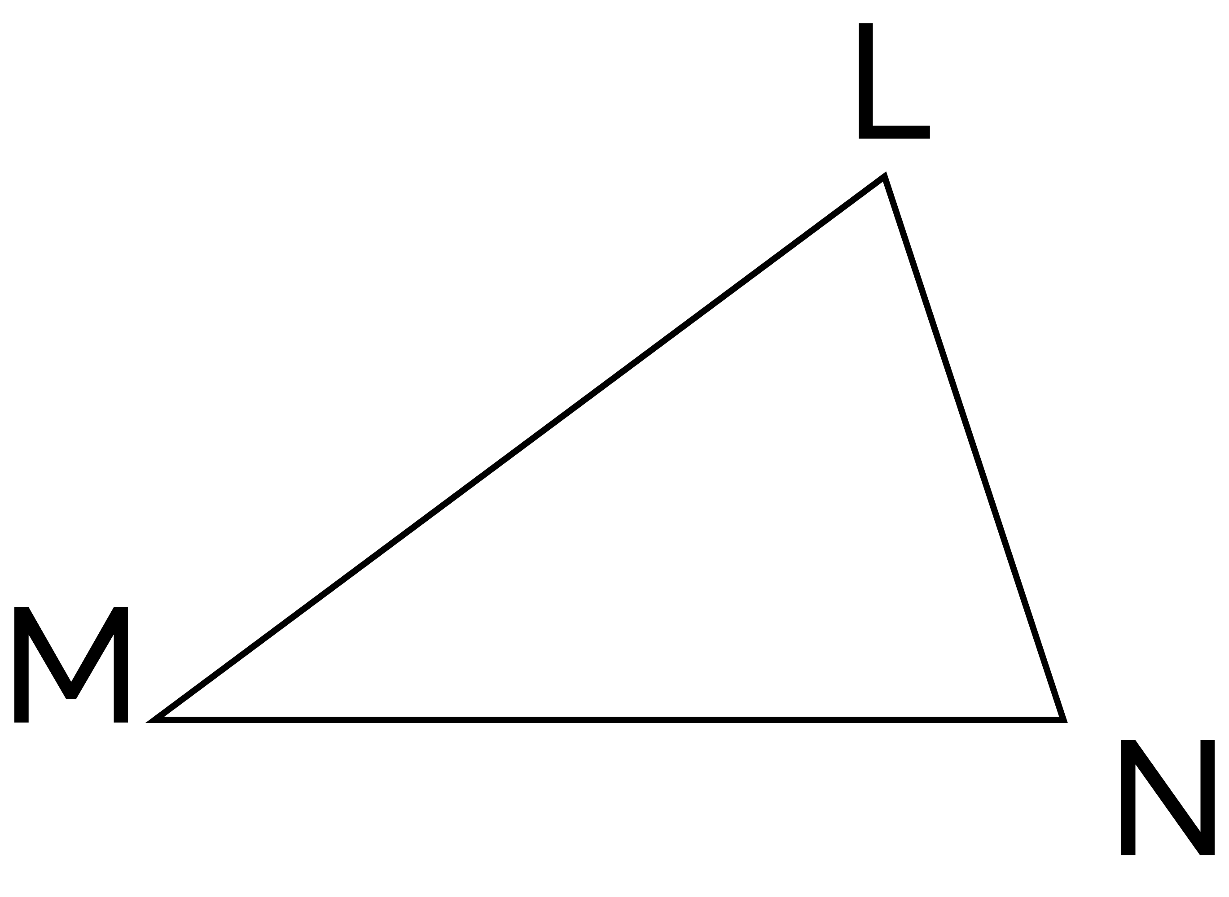
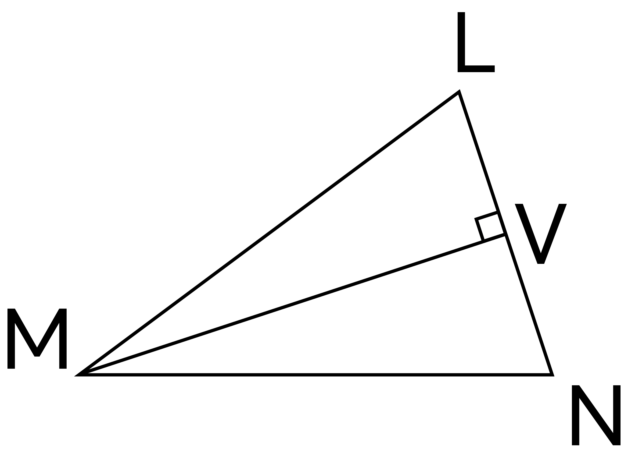
Ví dụ 1: Vẽ đường cao tương ứng với đáy LN của tam giác nhọn LMN.
Bước 3:
Ghi tên đường cao
Bước 1: Đặt ê-ke
Bước 2: Vẽ.

Slide 16
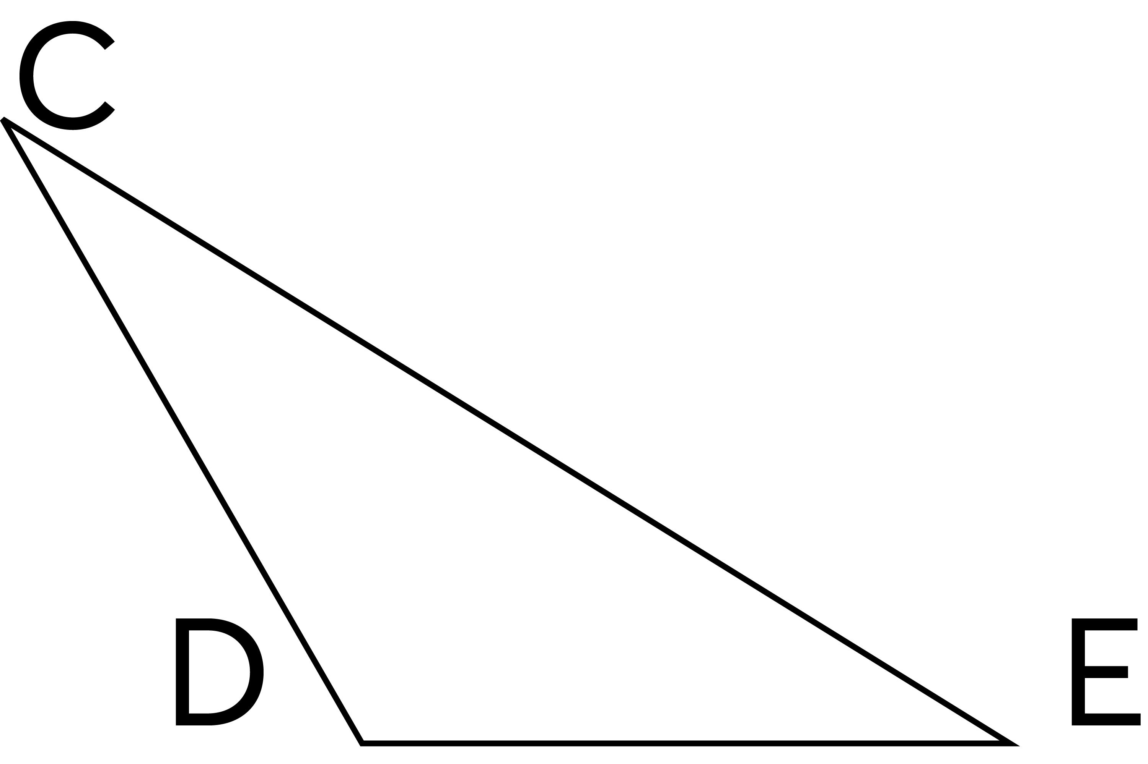
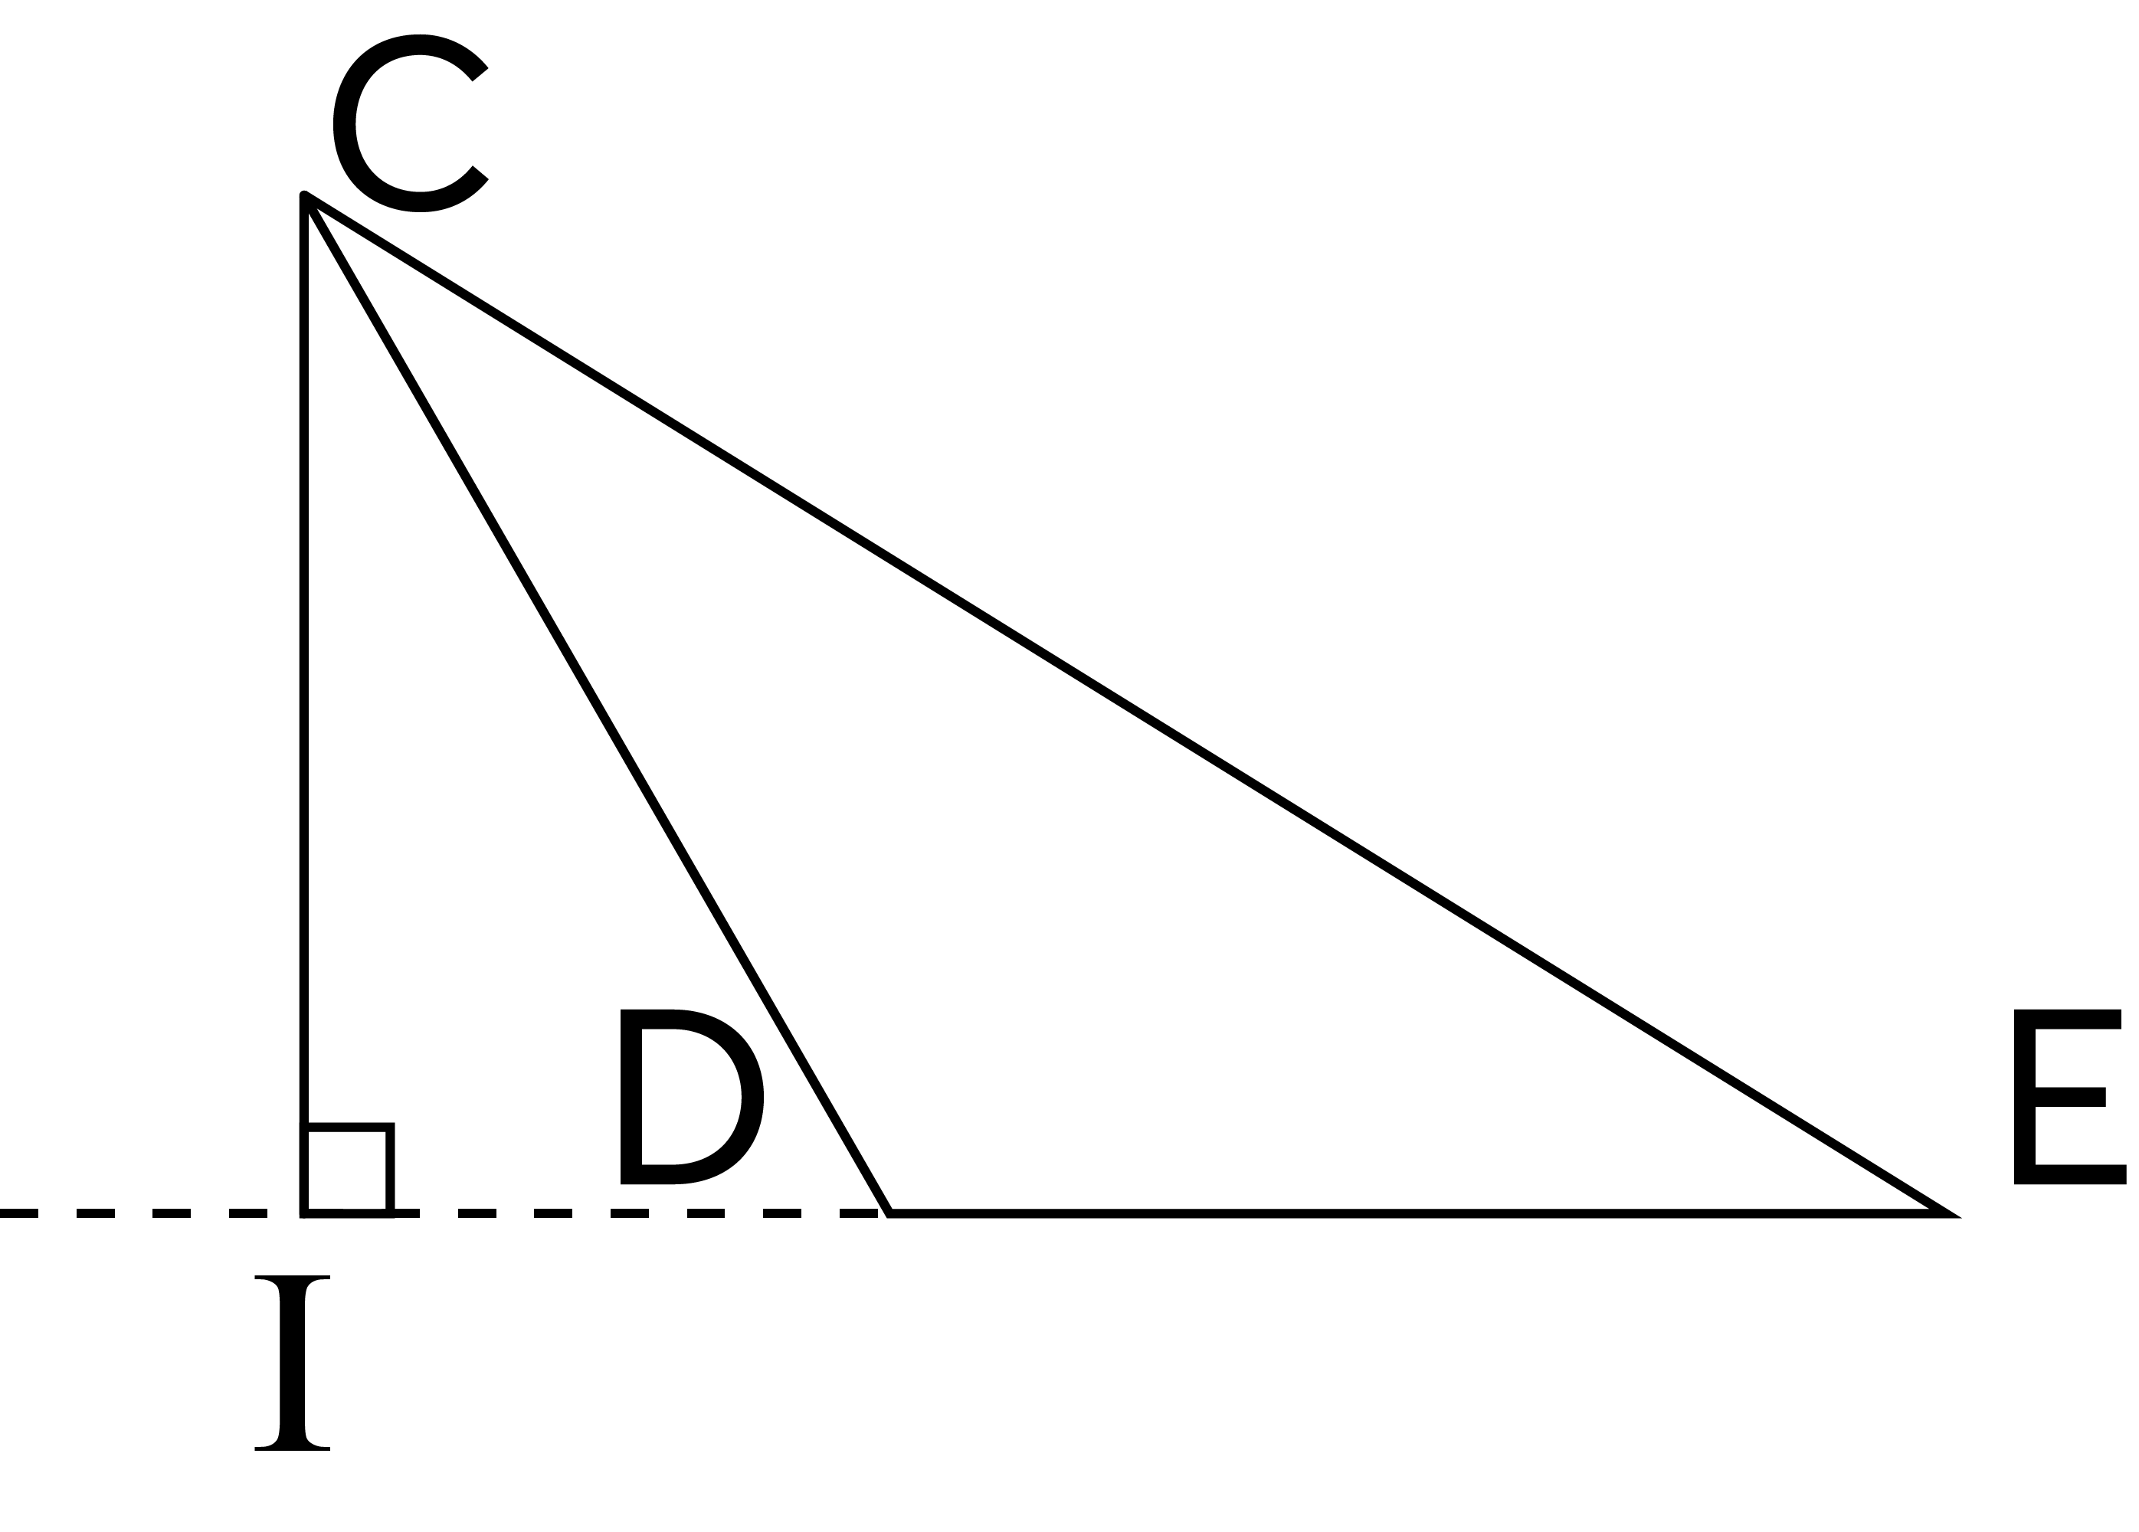
Ví dụ 2: Vẽ đường cao tương ứng với đáy DE của tam giác tù CDE.
Bước 1:
Vẽ kéo dài cạnh.
Bước 2:
Đặt ê-ke và vẽ.
Bước 3:
Ghi tên đường cao

Slide 18
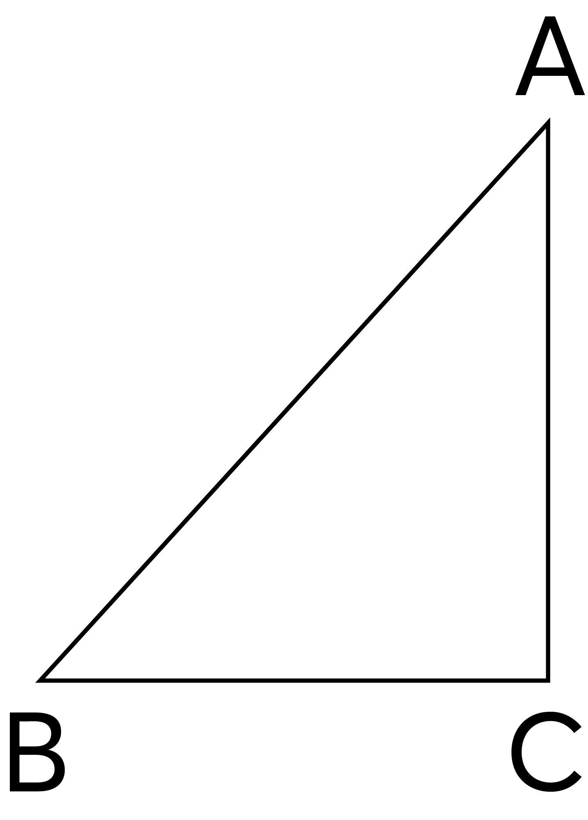
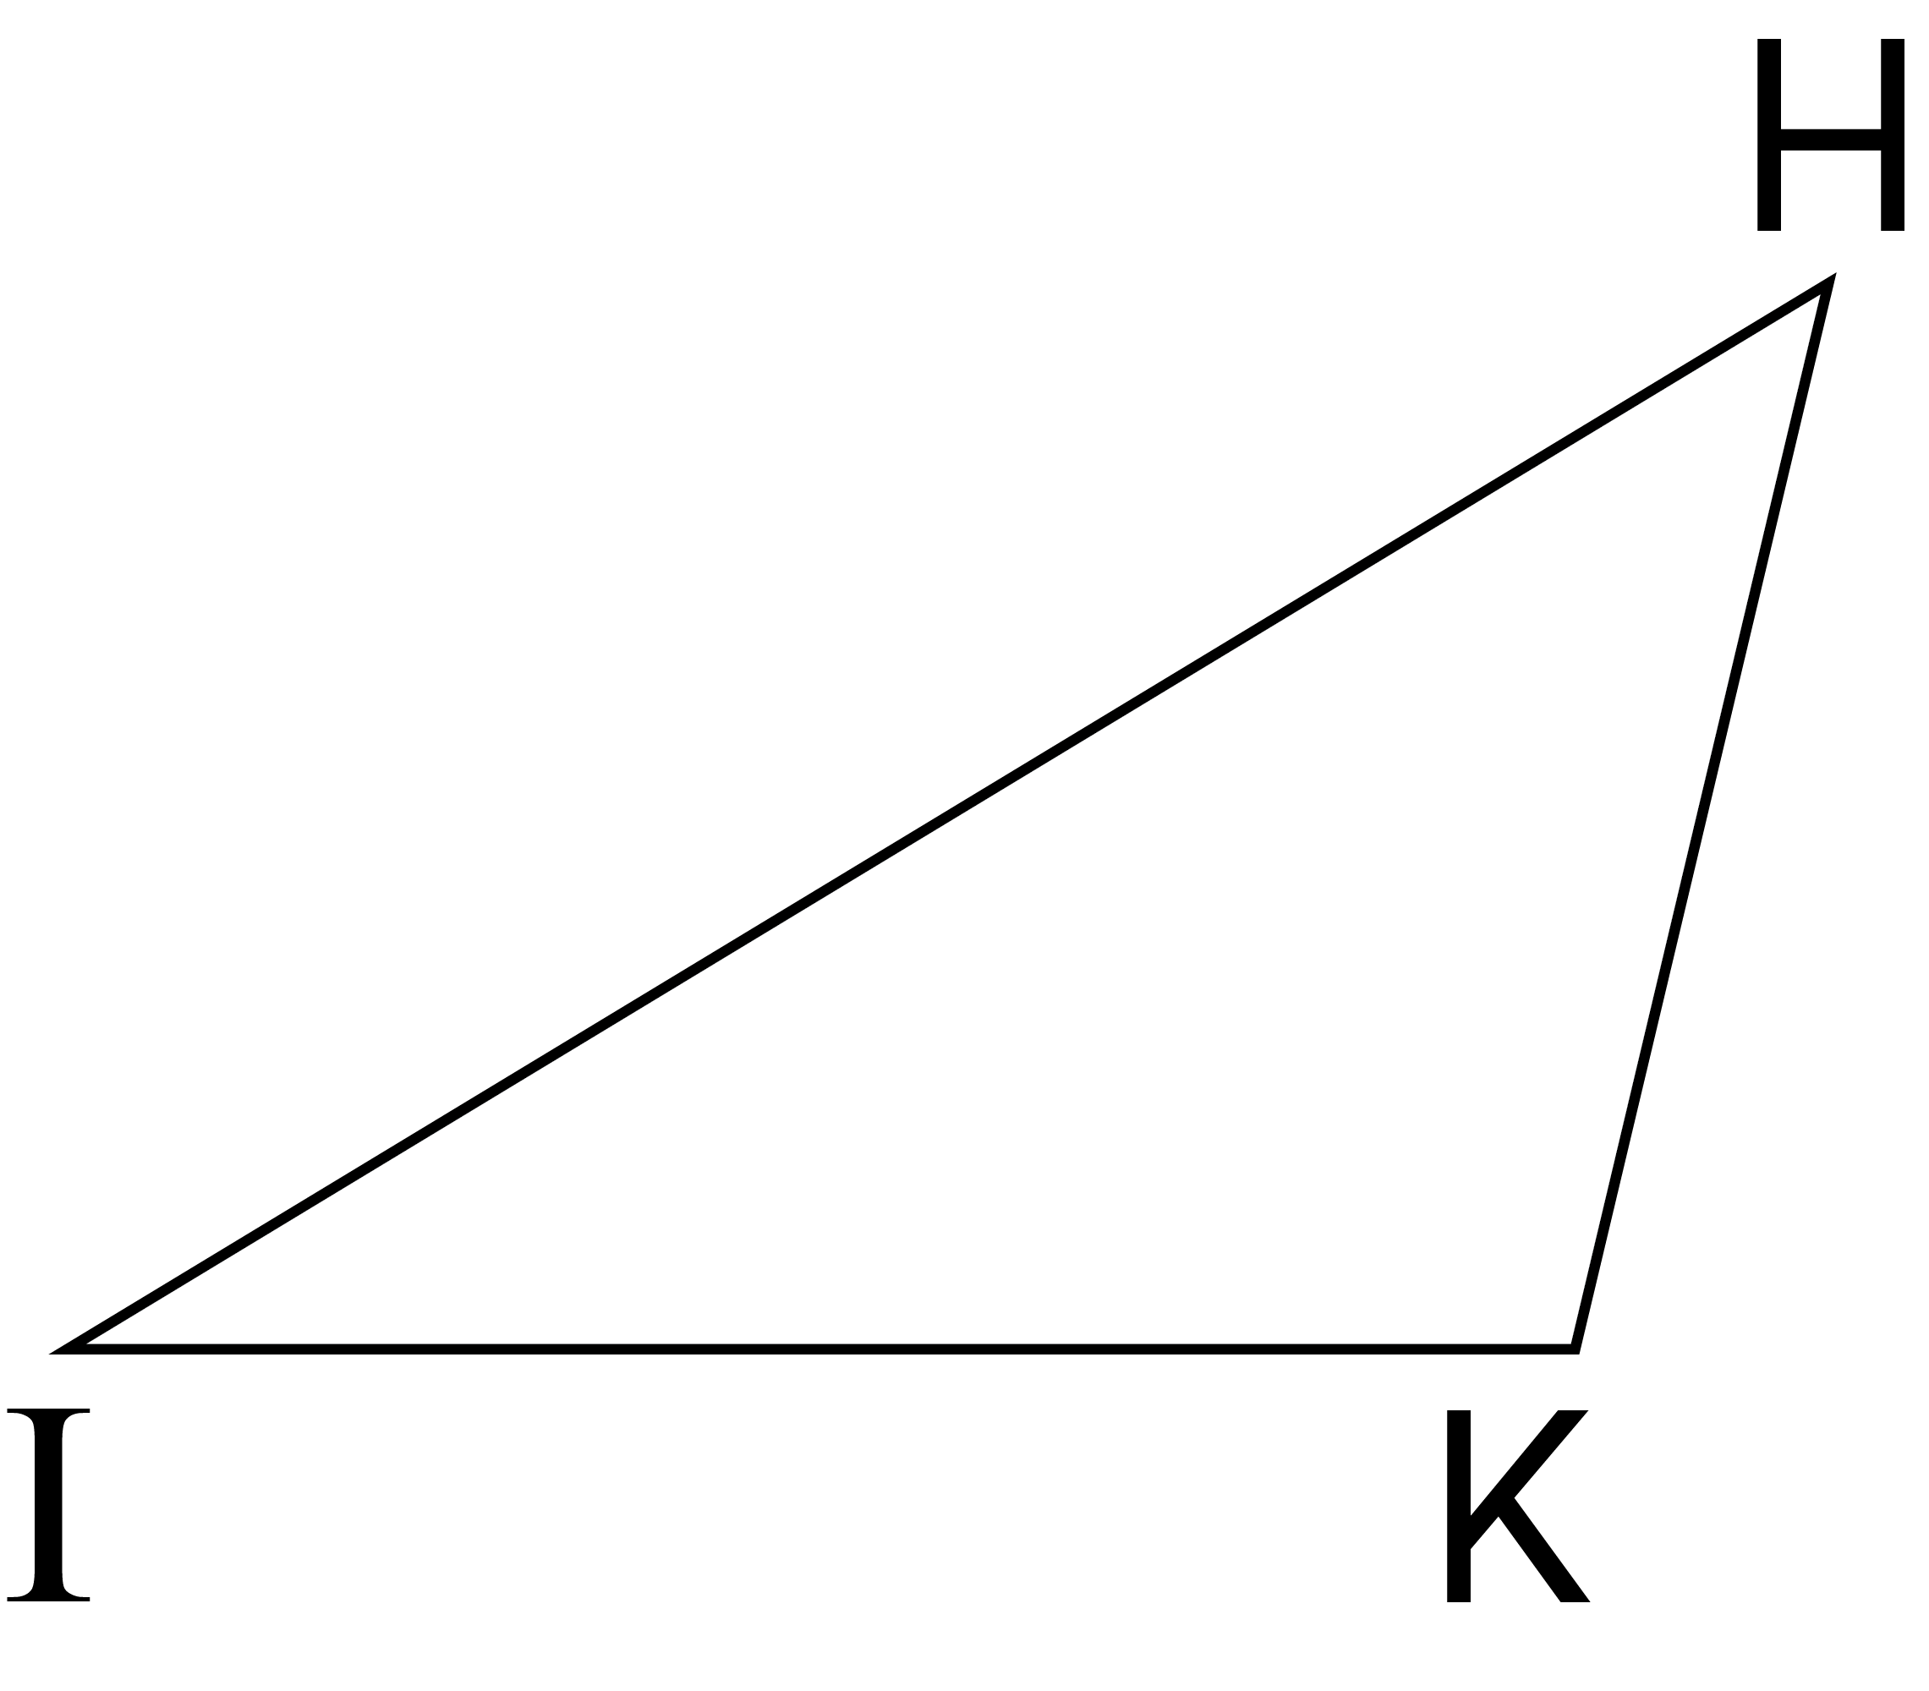
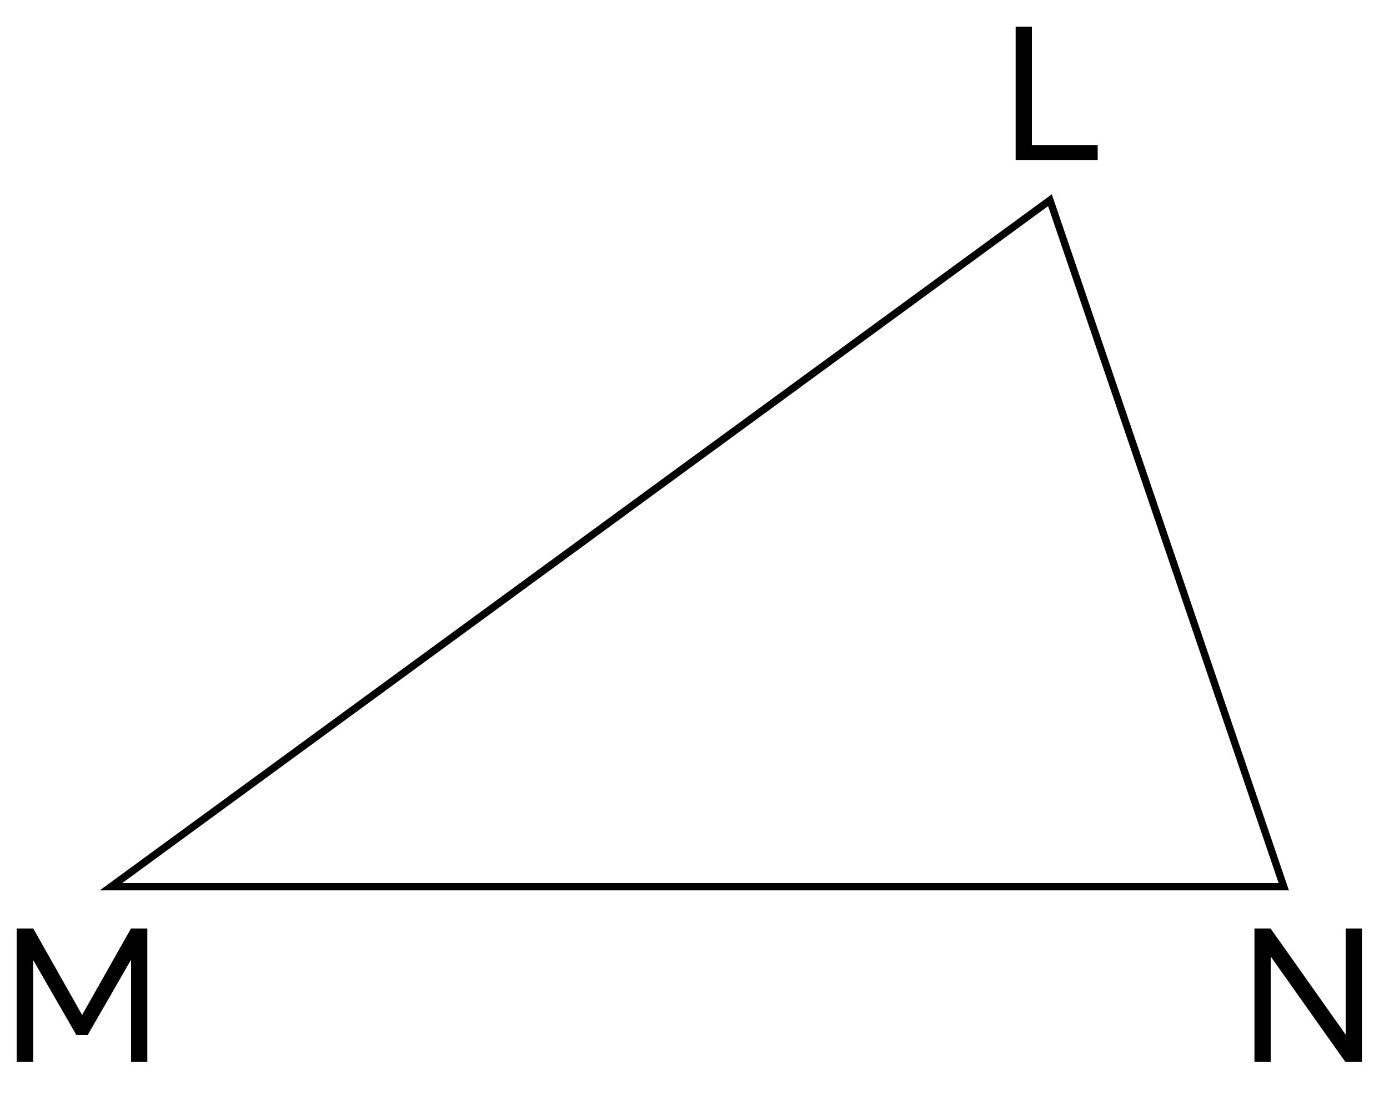
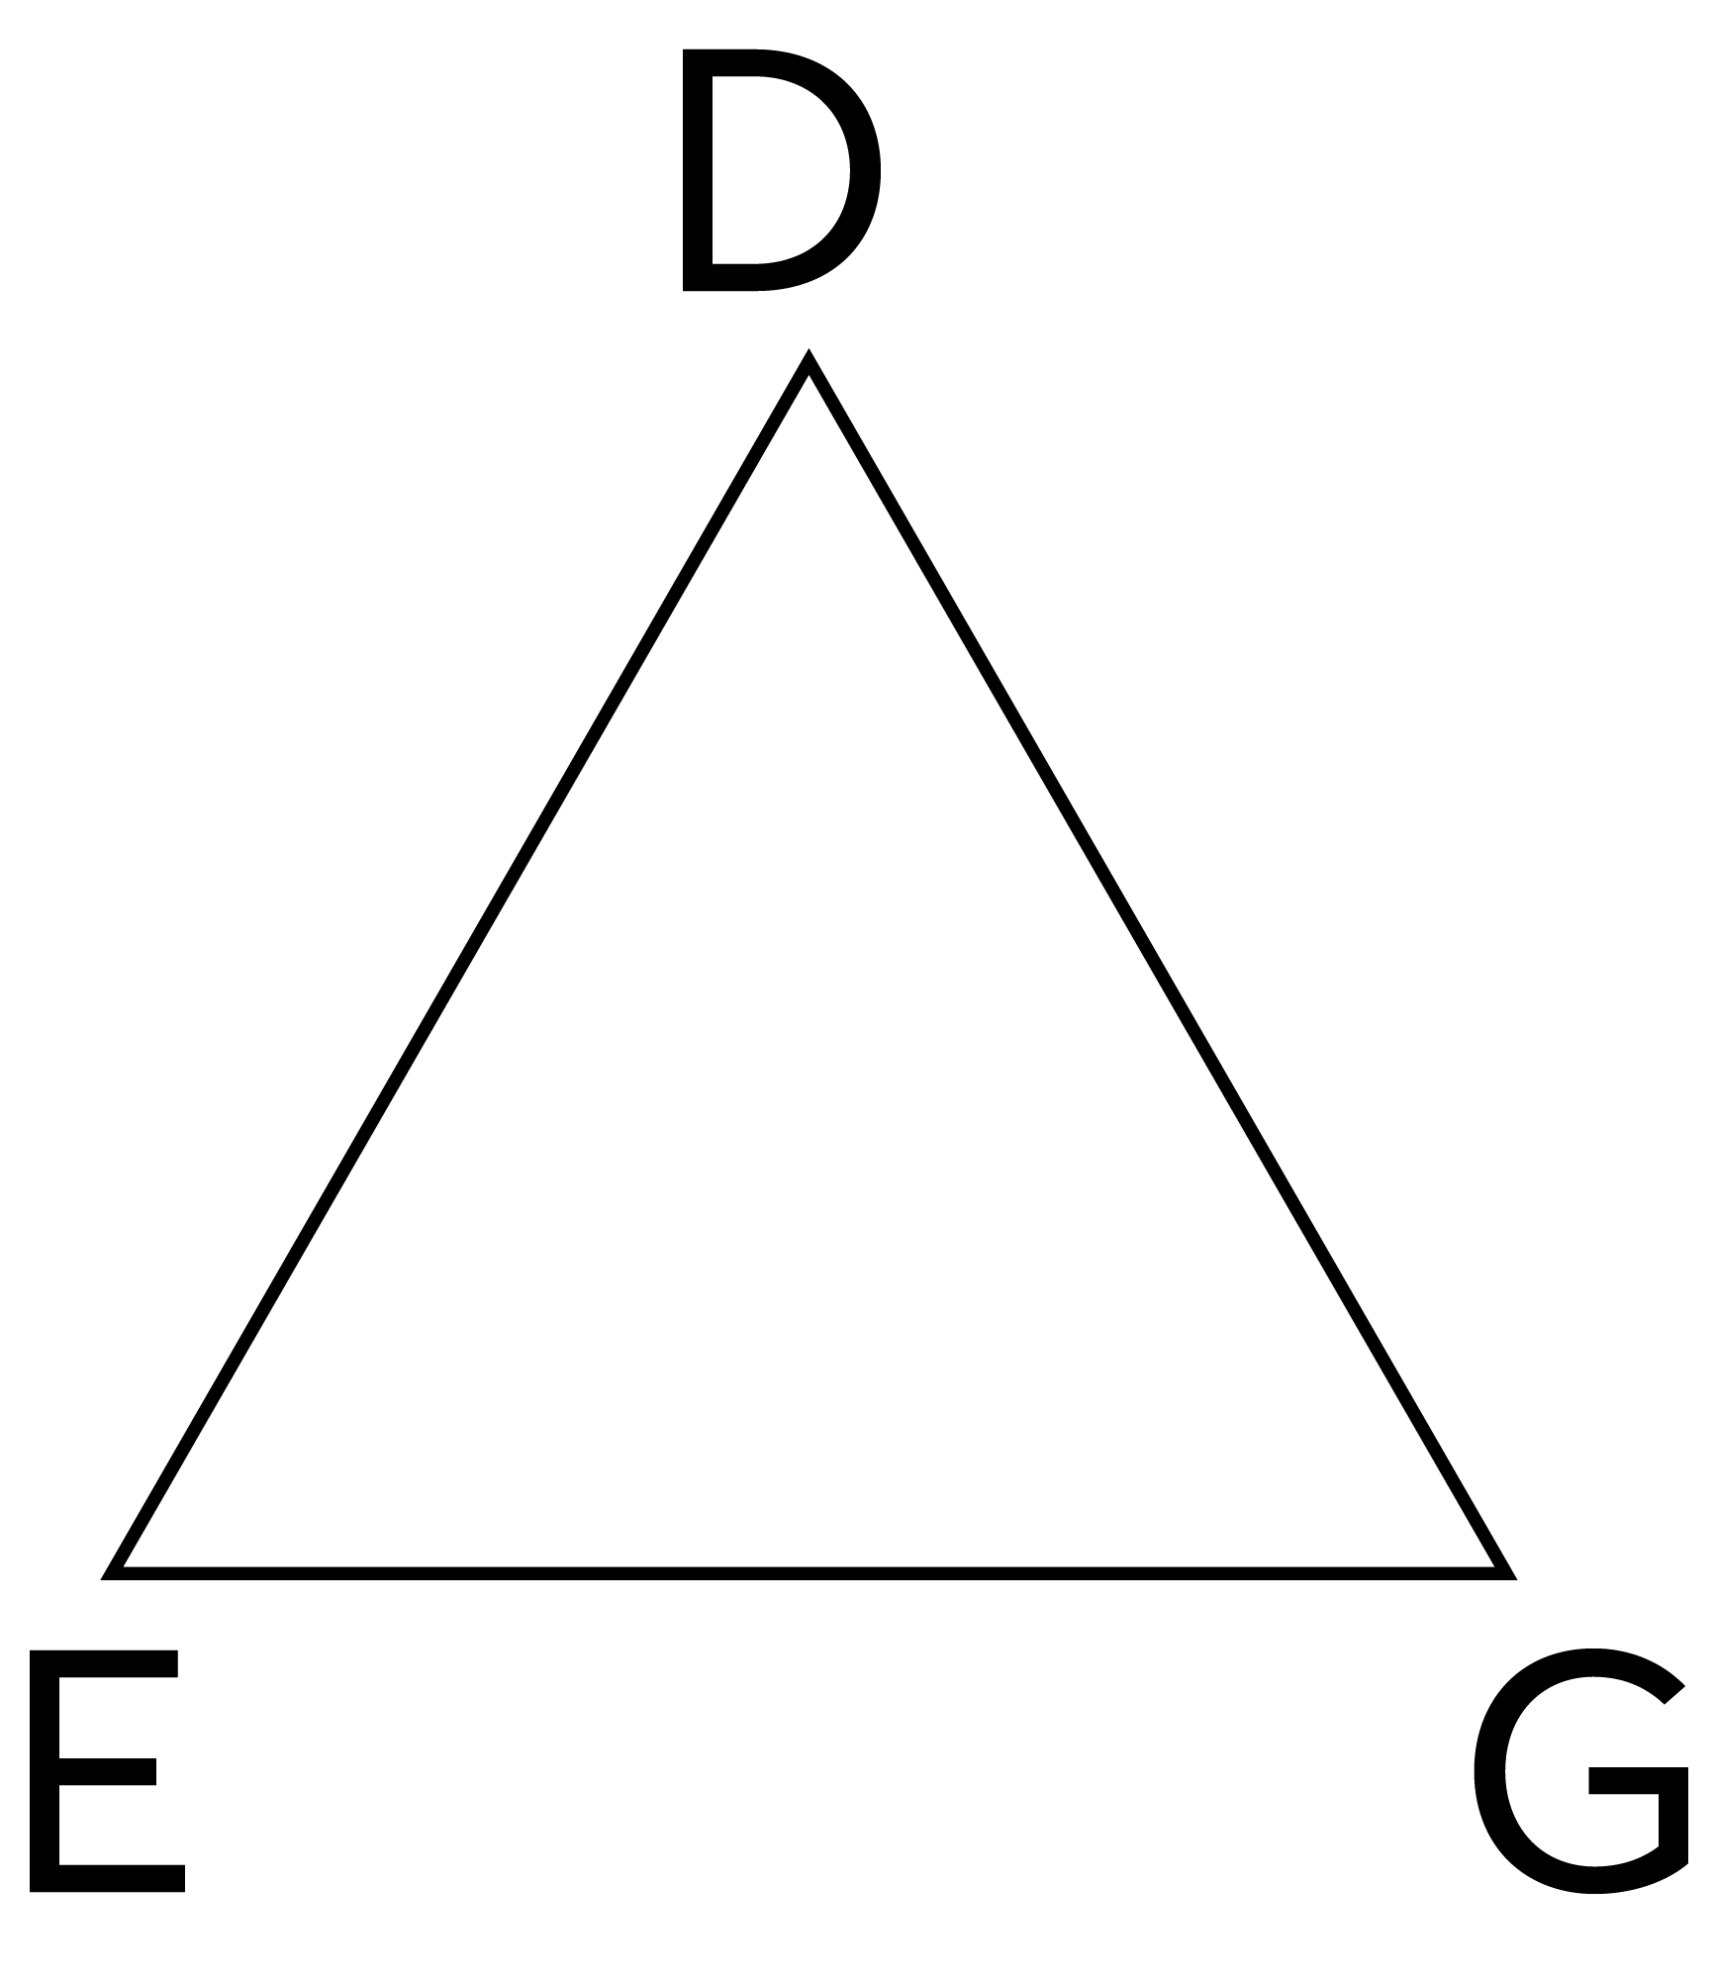
Bài 1
Nêu tên các hình tam giác, các cạnh, các góc của mỗi hình tam giác dưới đây và cho biết tam giác nào là tam giác nhọn, tam giác vuông, tam giác tù, tam giác đều.

Slide 19
Bài 1
TRÌNH BÀY TRƯỚC LỚP

Slide 20
Tam giác ABC có ba cạnh là AB, BC, CA;
Ba góc: đỉnh A, đỉnh B, đỉnh C;
Góc đỉnh C là góc vuông.
➔ Tam giác ABC là tam giác vuông.

Slide 21
Tam giác HIK có ba cạnh là HK, KI, IH;
Ba góc: đỉnh H, đỉnh I, đỉnh K;
Góc đỉnh K là góc tù.
➔ Tam giác HIK là tam giác tù.

Slide 22
Tam giác LMN có ba cạnh là LM, MN, NL;
Ba góc: đỉnh L, đỉnh M, đỉnh N;
Ba góc đều là góc nhọn
➔ Tam giác LMN là tam giác nhọn.

Slide 23
Tam giác DEG có ba cạnh là DE, EG, GD;
Ba góc: đỉnh D, đỉnh E, đỉnh G;
Ba góc đều bằng ${60}^{0}$
➔ Tam giác DEG là tam giác đều.

Slide 24
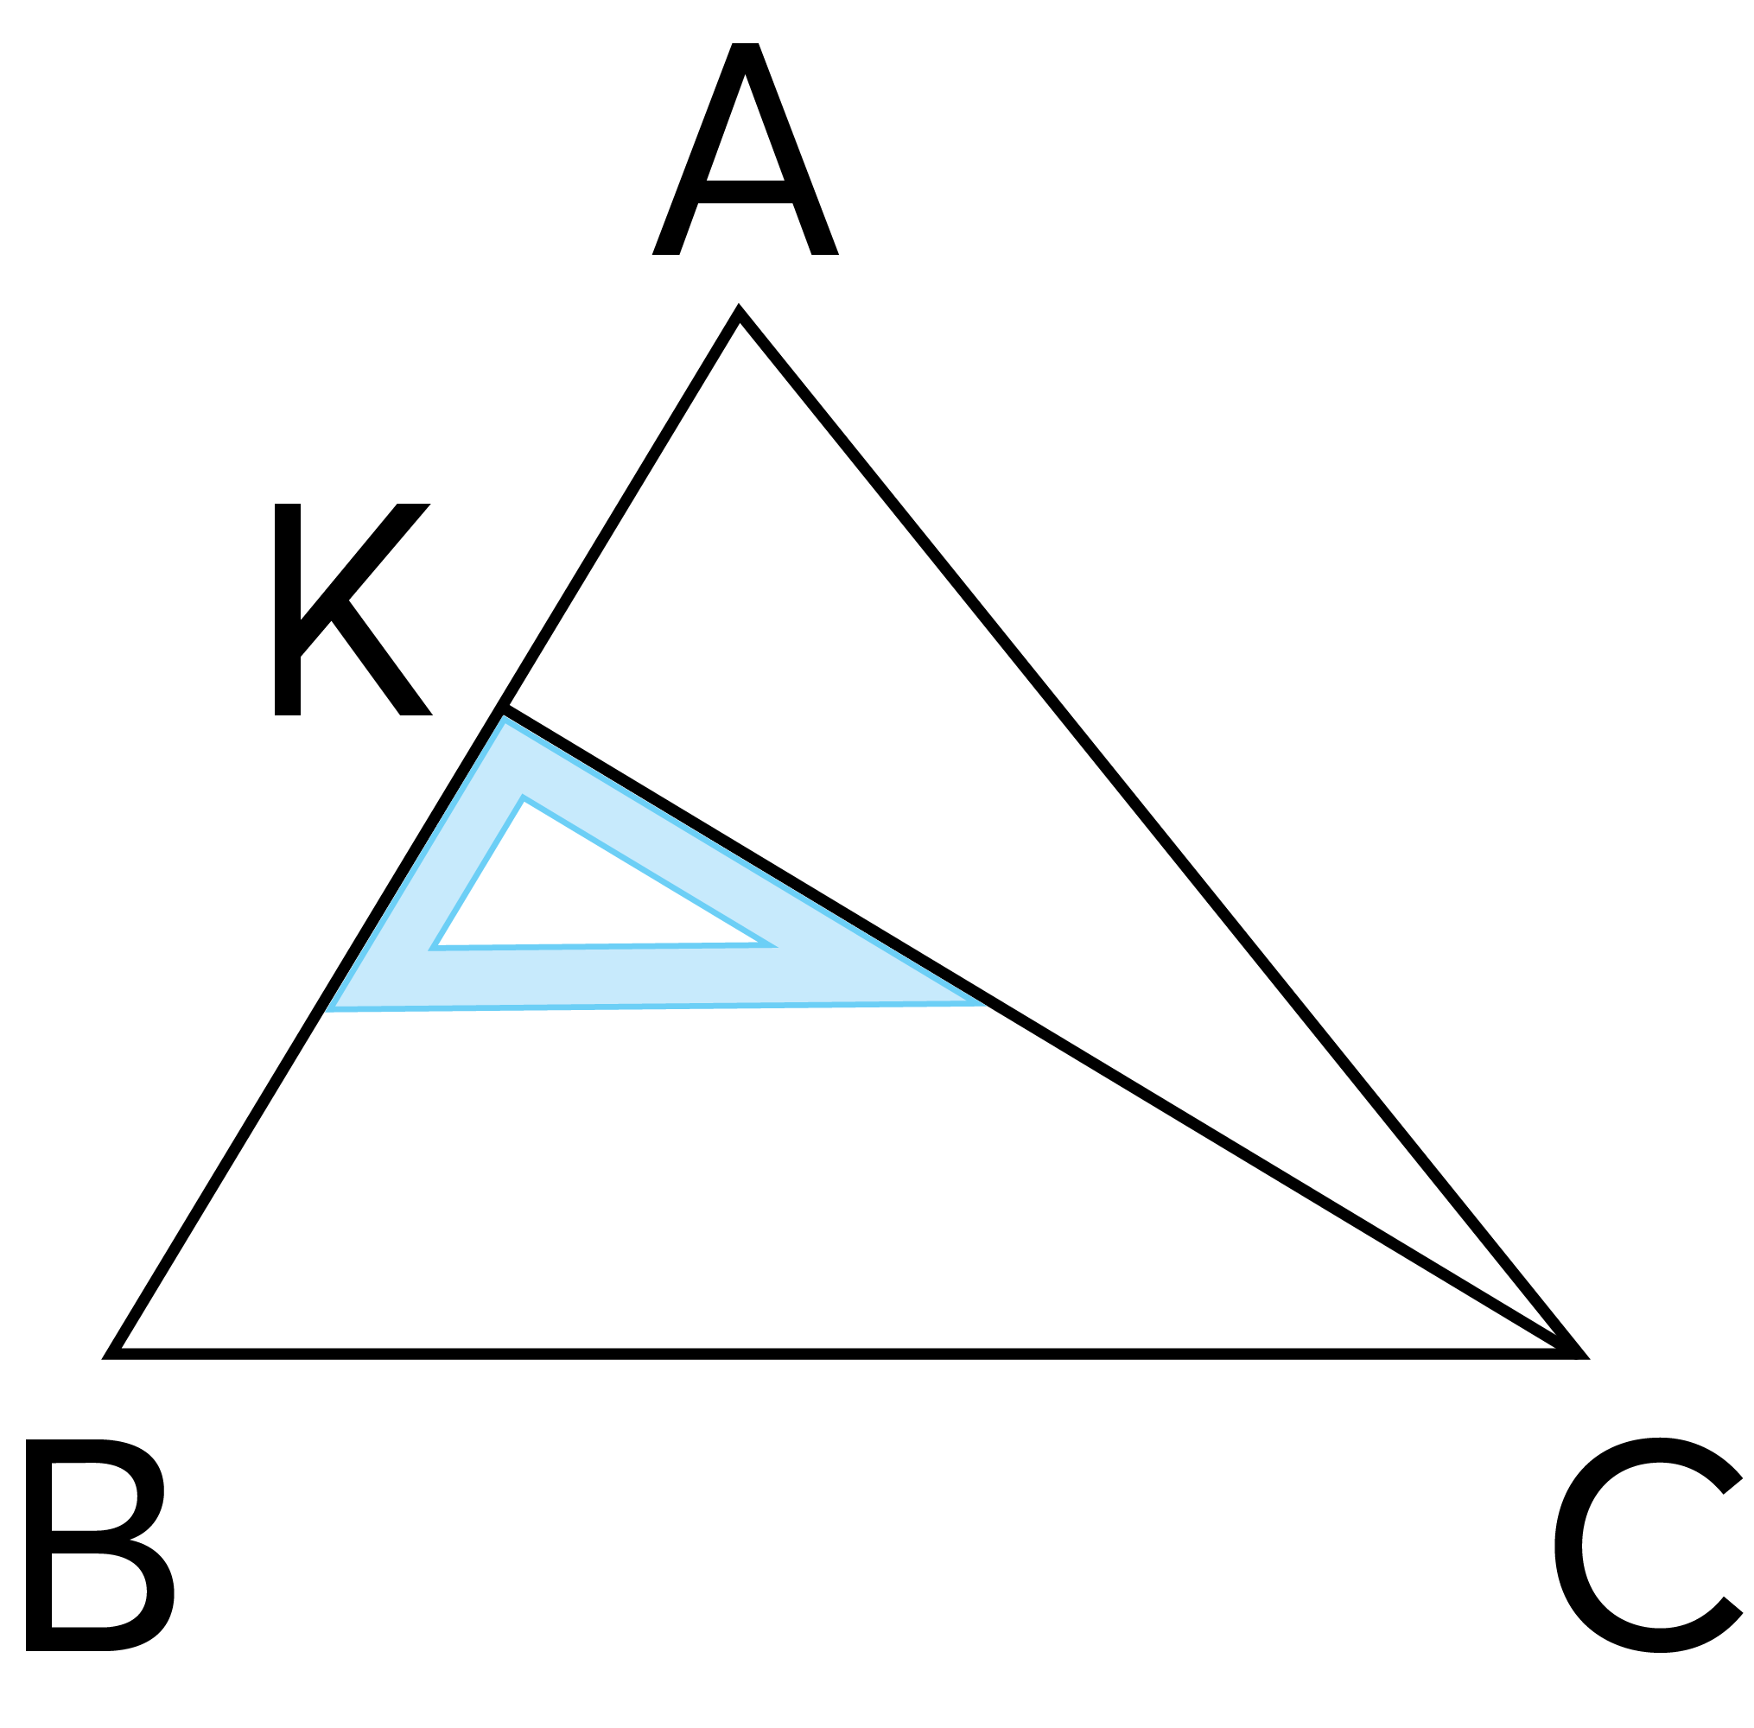
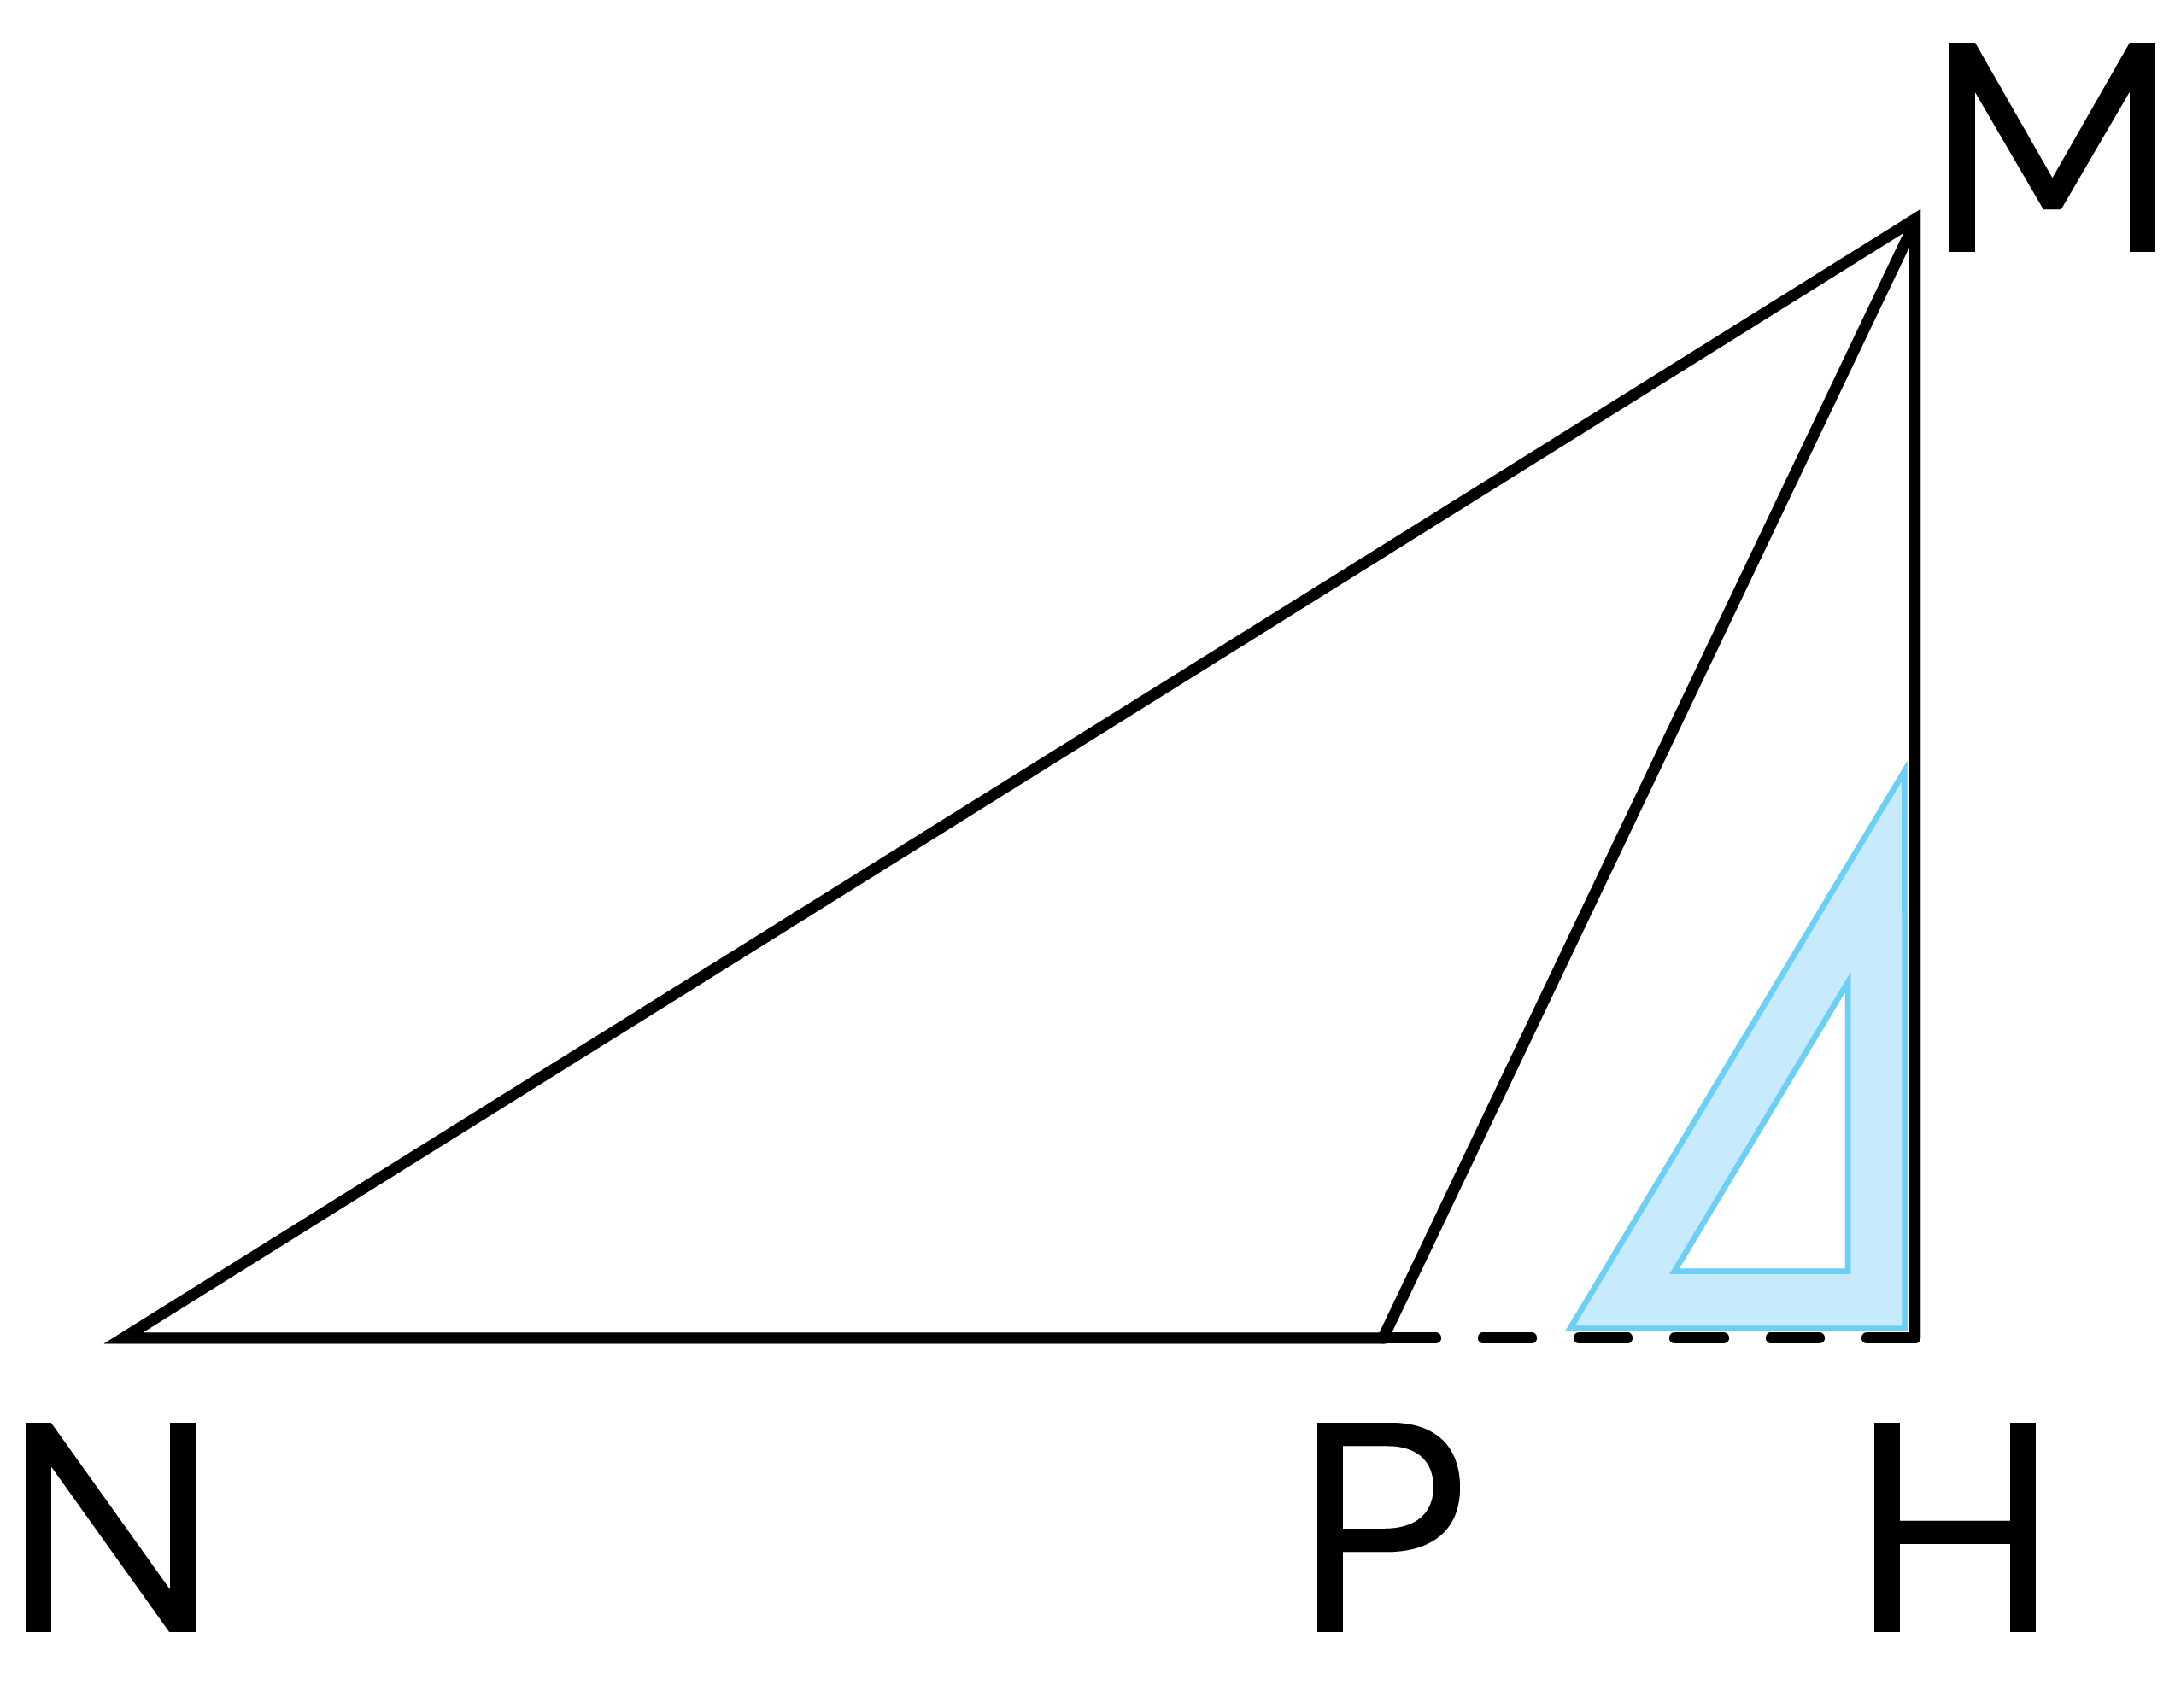
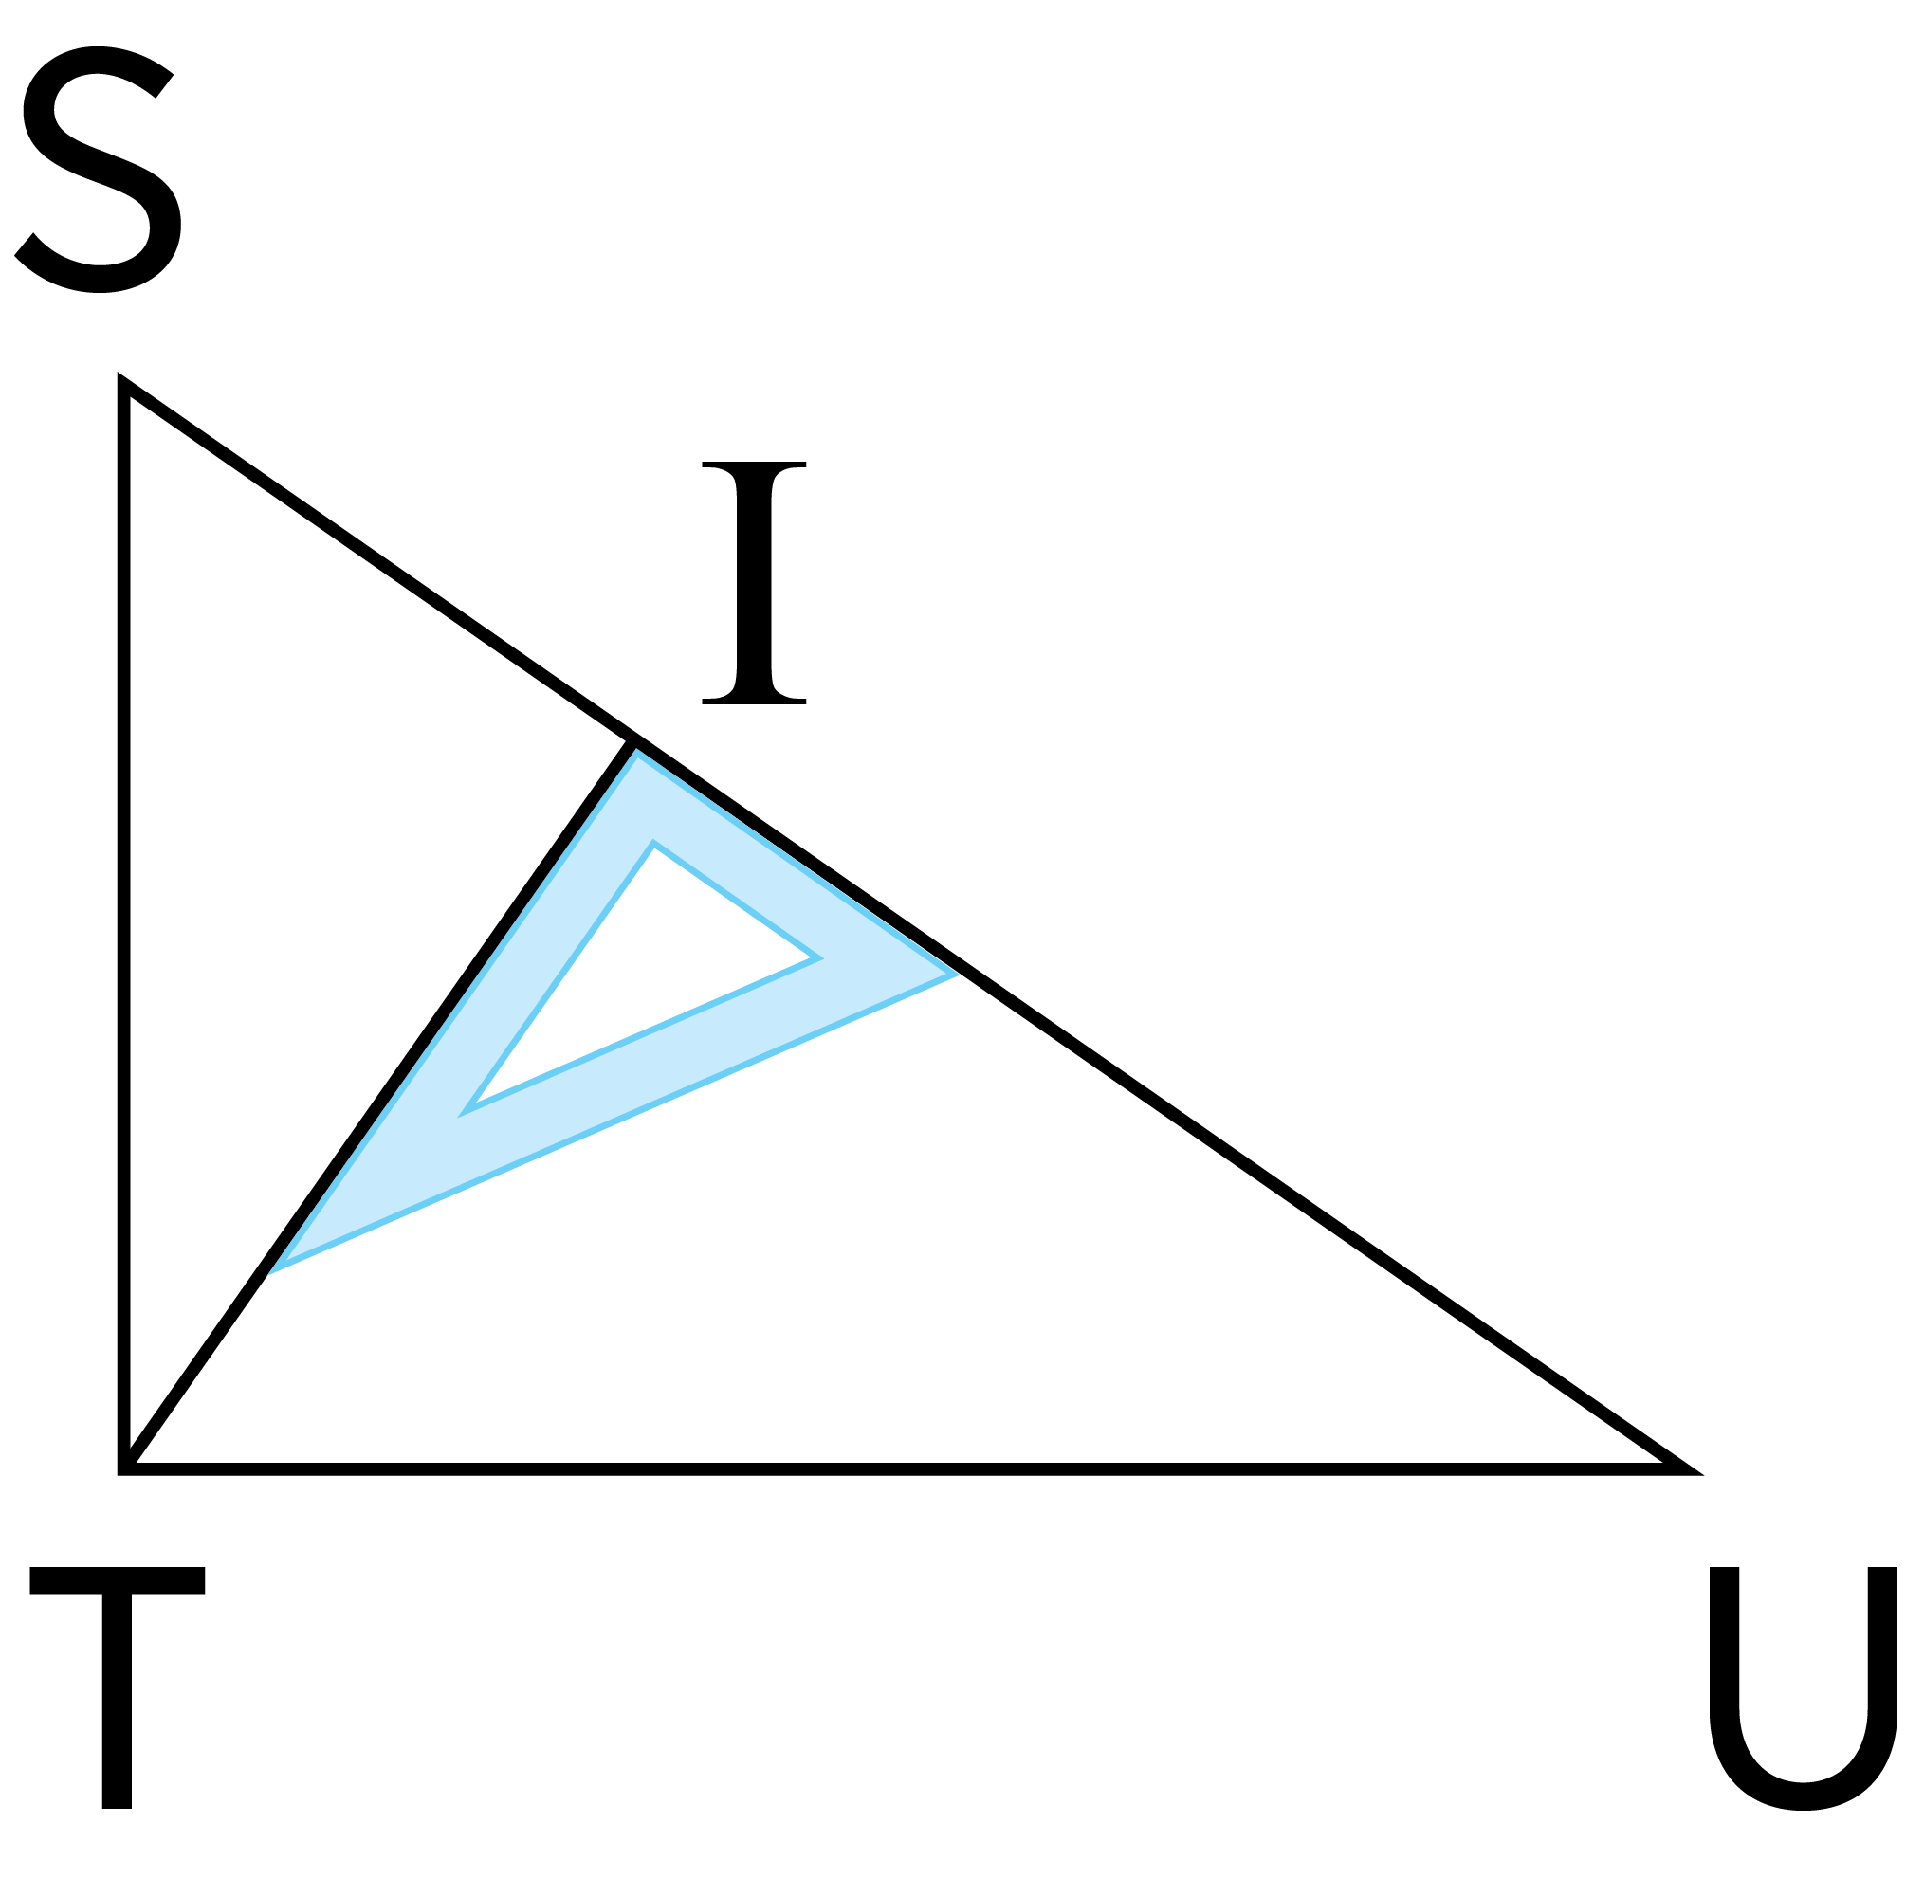
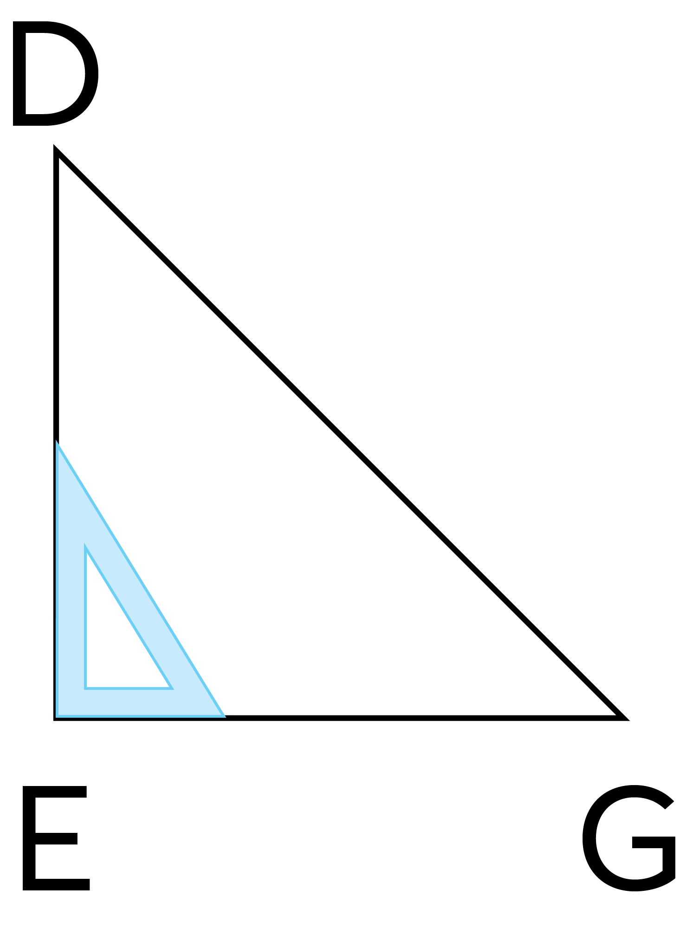
Bài 2
Nêu đường cao và đáy tương ứng được vẽ trong mỗi hình tam giác dưới đây.

Slide 25
Bài 2
TRÌNH BÀY TRƯỚC LỚP

Slide 26
Tam giác ABC có đường cao CK tương ứng với đáy AB.

Slide 27
Tam giác MNP có đường cao MH tương ứng với đáy NP.

Slide 28
Tam giác STU có đường cao TI tương ứng với đáy SU.

Slide 29
Tam giác DEG có đường cao DE tương ứng với đáy EG.

Slide 30
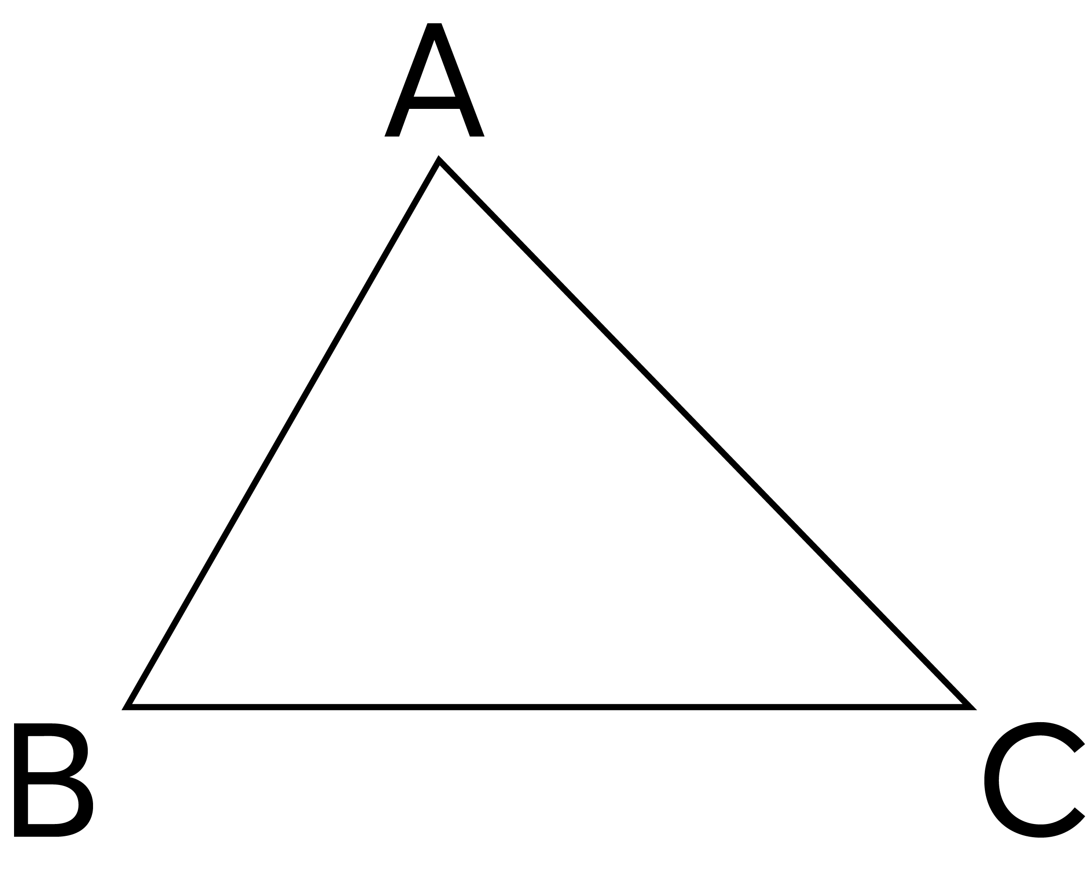
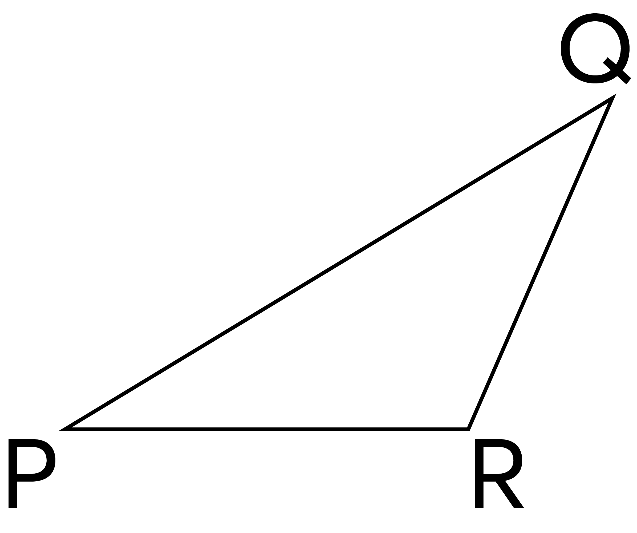
Bài 3
Dùng ê-ke, thước thẳng để vẽ đường cao tương ứng với đáy BC của tam giác ABC và đáy PR của tam giác PQR (sử dụng tờ giấy có hình vẽ các tam giác như hình bên).

Slide 34
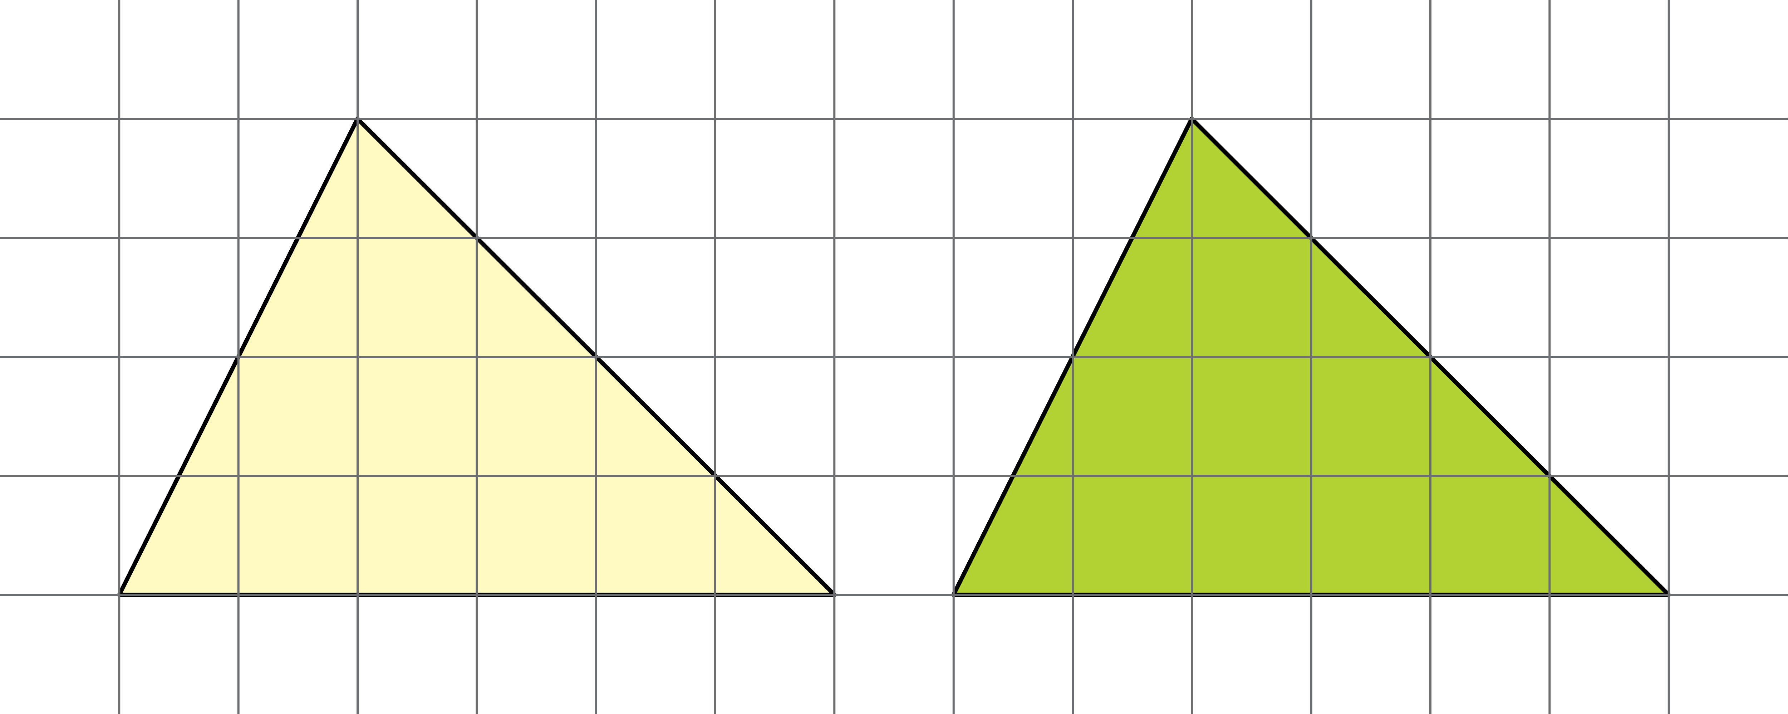
An đố Nhiên: Mình có hai tấm bìa hình tam giác như hình bên.
Làm thế nào cắt một hình thành hai mảnh rồi ghép với hình còn lại để được một hình chữ nhật?
Em hãy giúp bạn Nhiên nhé

Slide 35
+ Diện tích của hai tam giác bằng nhau.
+ Vẽ đường cao của một trong hai tam giác
➔ Cắt theo đường cao vừa vẽ ➔ Ghép hai mảnh cắt với hình tam giác còn lại ➔ Diện tích hình chữ nhật vừa ghép được.

Slide 36
GV ĐIỀN VÀO ĐÂY
GV ĐIỀN VÀO ĐÂY
GV ĐIỀN VÀO ĐÂY
GV ĐIỀN VÀO ĐÂY

